Slide 1
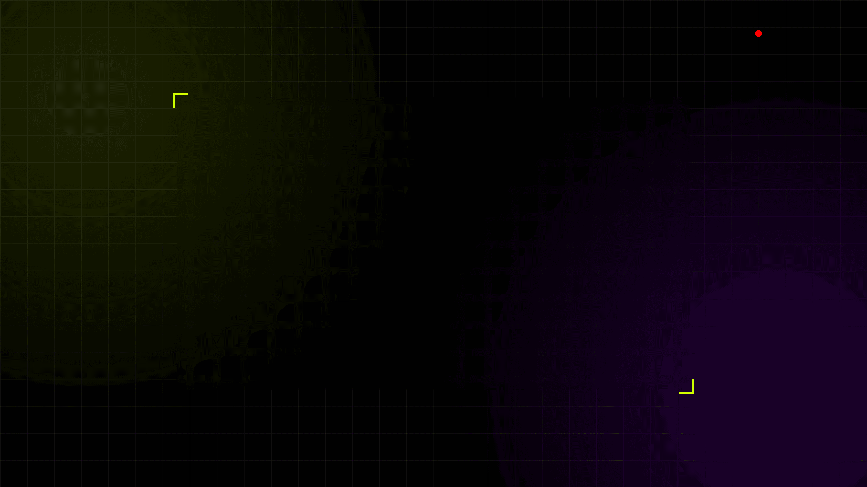

SYSTEM_ONLINE
REC
[00:00:00]
2025
2026
O Guia Definitivo para o
Sucesso no TikTok Shop
Estratégias e Segredos Validados
MODE: STRATEGY
v.2025.1

Slide 2





A Revolução do Comércio Social
Crescimento Explosivo
Crescimento de Vendas
120% Crescimento YoY
Vendas TikTok Shop EUA (2025)
396
95% Mais Marcas
Aumento de grandes marcas na plataforma
180
43.8% Compradores
Usuários que compraram em 2024
100
1.58 Bilhões
Usuários ativos mensais globalmente
120%
2023
2024
2025

Slide 3
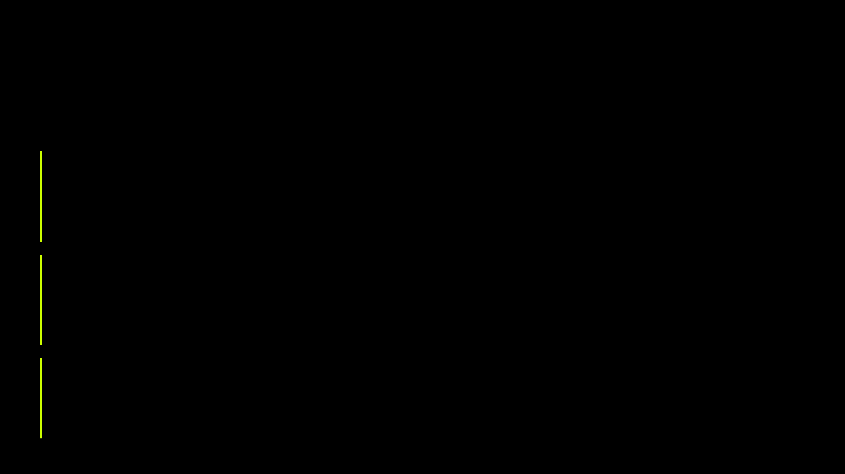
STATUS: CONVERGENCE
Por Que o TikTok Shop É Diferente
Tempo de Uso (Gen Z)
54 min vs 33 min
Entretenimento
TikTok vs Instagram (Diário)
Adesão no Brasil
Descoberta
Transação
68%
NOVA ERA
Brasileiros abertos a comprar no app
Pagamentos Locais
PIX
BOLETO
CARTÃO
Integração nativa sem fricção

Slide 4





Módulo 01
A Mentalidade Vencedora
Paradoxo da Consistência
Aja Como Criador
O Efeito Halo
A viralidade não é sorte, é estatística. Viralidade vem da regularidade. O algoritmo premia quem alimenta o sistema constantemente.
Esqueça o corporativo. Marcas que vendem não agem como empresas, agem como pessoas nativas da plataforma.
O lucro nem sempre está no app. Empate no TikTok = Lucro na Amazon. Use o tráfego para impulsionar todos os canais.
01
02
03
MINDSET_INIT_V1.0

Slide 5
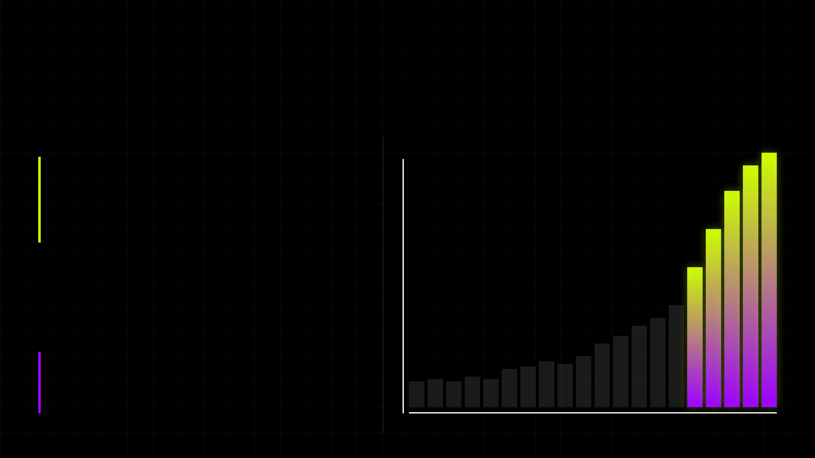




O Framework de 90 Dias
Módulo 1
Equity Algorítmica
CRESCIMENTO
EXPONENCIAL
A consistência constrói um ativo digital. O algoritmo não premia apenas o conteúdo, mas a confiabilidade da fonte.
PONTO DE VIRADA
Quando
Frequência
Evolução
O Resultado
O sistema começa a testar seus vídeos com audiências massivas após validar sua consistência.
Dia 1
Dia 30
Dia 60
Mês 4

Slide 6
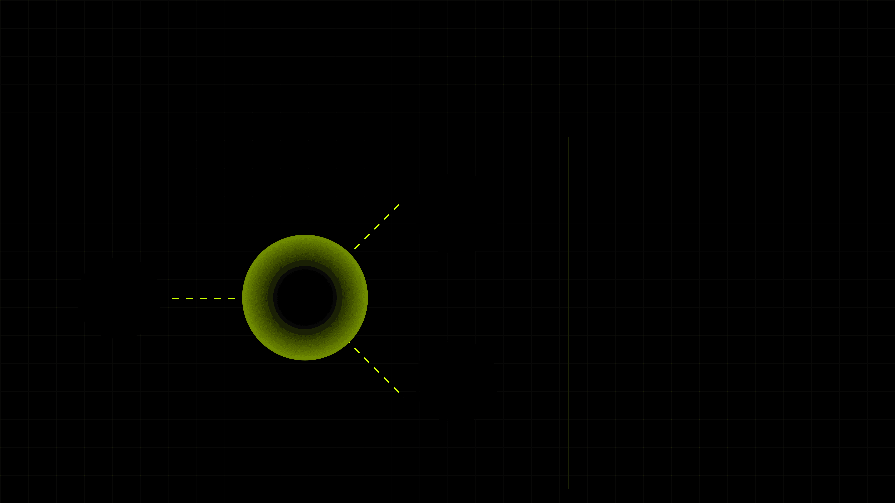






O Segredo do Efeito Halo
Cross-Channel Strategy
Amazon
Break-Even = Vitória
"Empatamos no TikTok, mas vemos um aumento massivo nas vendas orgânicas em outros canais."
Site Próprio
ORIGEM
Eleva ranking permanentemente
Ciclo virtuoso de performance
Google
Consumidor compra onde confia

Slide 7






// MÓDULO 02
Os 5 Fatores do Algoritmo
Sinais de Otimização
Watch Time Completion
75%+ CONCLUSÃO
Engagement Velocity
PRIMEIROS 60 MIN
Replay Value
CONTEÚDO EM LOOP
Content Classification
HASHTAGS PRECISAS
Interaction Depth
QUALIDADE > QUANTIDADE
SYSTEM_MONITOR_ACTIVE | PID: 8823 | MEM: 64%

Slide 8




A Regra dos 3 Segundos
Viole Expectativas ou Seja Invisível
O QUE
FAZER
03
Crie "interrupção de padrão" imediata
03
Force o cérebro a prestar atenção
Não é opcional — é crítico para viralizar
SEGUNDOS
Case Validado: Skincare
+300%
Aumento na duração média de visualização após aplicar pattern interrupt
CRITICAL TIME ZONE

Slide 9
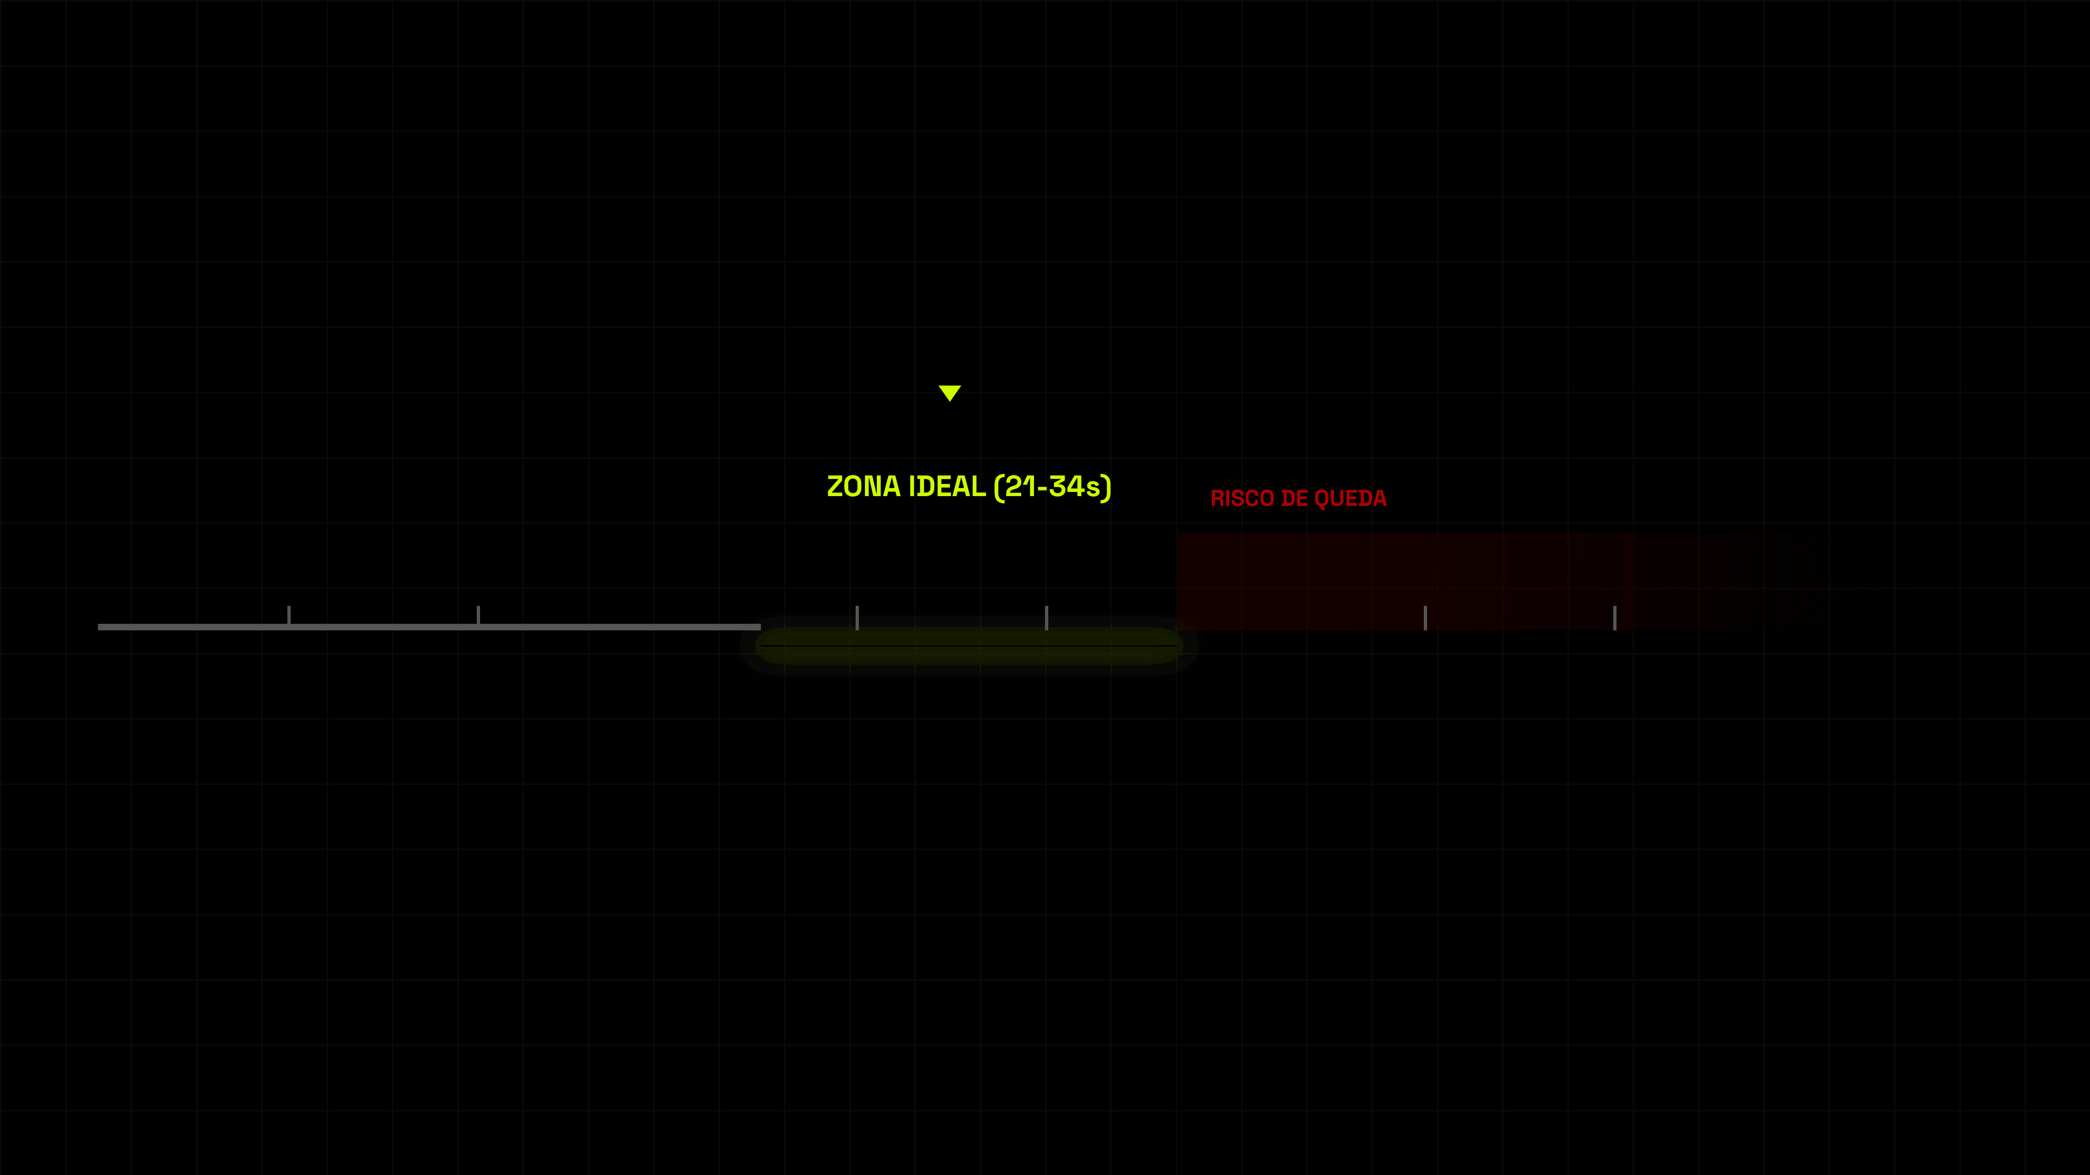
O Limite de 31 Segundos
MÓDULO 02
Sweet Spot de Duração
ZONA IDEAL (21-34s)
RISCO DE QUEDA
0s
15s
30s
45s
Threshold Crítico
Sinal de Qualidade
Performance
Existe uma barreira psicológica e algorítmica em ~31 segundos. Vídeos mais longos sofrem queda abrupta na retenção.
75%+ de conclusão é o sinal primário. Vídeos curtos facilitam atingir essa métrica.
Conteúdo abaixo de 31s tem taxas de conclusão significativamente maiores, impulsionando a distribuição.

Slide 10




Triângulo de Descoberta
Estratégia de Hashtags
Tendências
Capture o momentum atual
Crescendo 15-20% / semana
Trends
Nicho
Nicho
Conecte-se com seu segmento
1M - 10M Visualizações
Marca
Marca
Crie consistência e identidade
Conexão com busca real
HASHTAG_OPTIMIZATION_MATRIX

Slide 11





MÓDULO 03
i
d
a
d
o
O
f
i
ci
a
l
V
al
Os 3 Atributos Essenciais
01
02
03
Product Features
Benefits
Multi-Angle Demo
Descreva as características verbalmente. Fatos concretos sobre o produto.
Explique como melhora a vida do cliente. Qual problema ele resolve?
Mostre o produto em uso. Close-ups, 360°, antes e depois.
EXEMPLO_PRÁTICO.sh
> INPUT:
"Este bowl tem [fundo de silicone] que [não balança na mesa]." + [Mostrar de 5 ângulos diferentes]

Slide 12
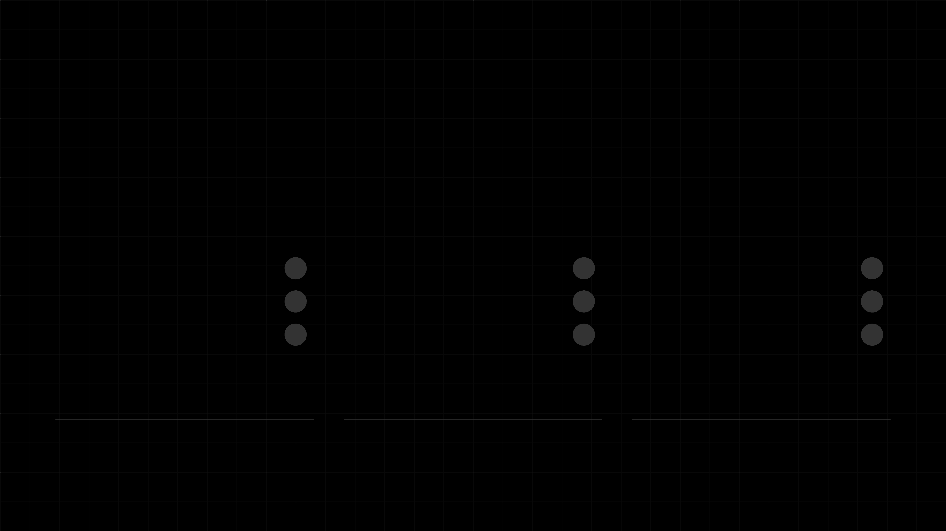

Hooks Validados Pela TikTok
3 Técnicas Oficiais
01
02
03
PARE! VOCÊ PRECISA DISSO!
"Encontrei o produto que muda tudo..."
RESULTADO FINAL
Textos em Overlay
Resultado Primeiro
Declaração Ousada
Use frases curtas e impactantes sobre o vídeo para interromper o scroll.
Comece mostrando o "WOW" final, depois explique como chegou lá.
Faça uma afirmação forte e intrigante logo nos primeiros segundos.

Slide 13
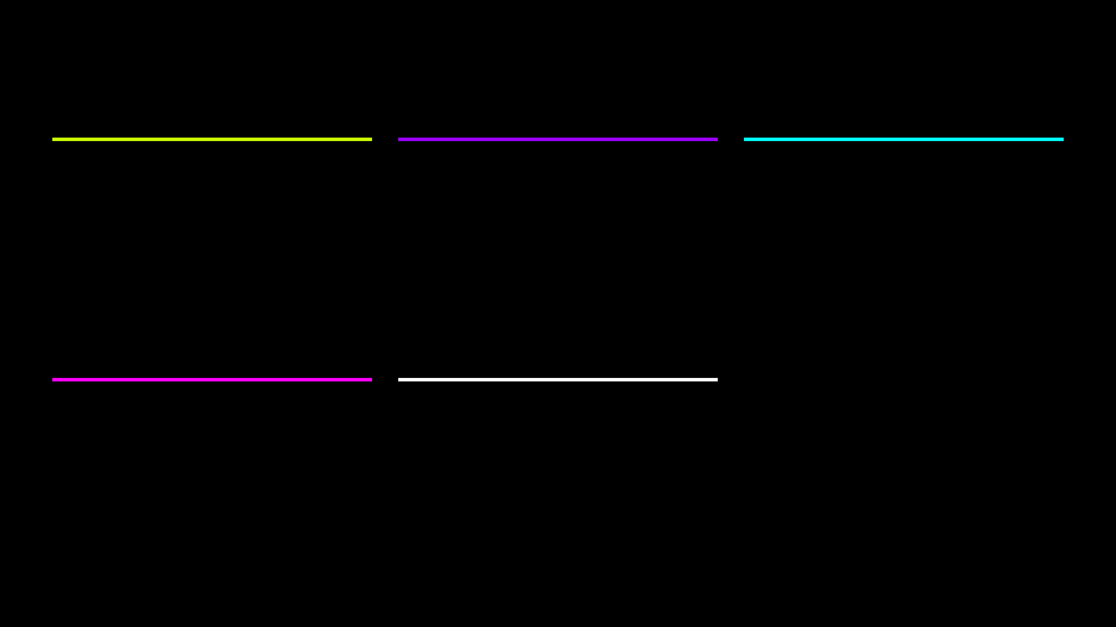





Os 5 Gatilhos Emocionais
Viralização Intencional
01
02
03
Surpresa
Validação
Desafio
Apresente algo inesperado ou chocante para quebrar o padrão.
Confirme uma crença ou sentimento que a audiência já possui.
Incentive a participação ou prove que algo é possível.
04
05
> SYSTEM_INSIGHT
Quando o conteúdo mira deliberadamente um gatilho, as taxas de compartilhamento aumentam drasticamente.
Nostalgia
Aspiração
Evoke memórias e sentimentos positivos do passado.
Mostre um resultado, transformação ou estilo de vida desejável.

Slide 14




MÓDULO 04
Produto e Preço
Estratégia de Venda
Curva de Conversão por Preço
Novidade Vence
Zona de Impulso
O feed busca o novo. Produtos novos, sazonais ou de nicho superam best-sellers antigos.
Sweet Spot
Preço ideal: $20 - $30. Capitaliza a compra por impulso imediata.
Fulfillment Rápido
MAX CONV.
Envio em 1-2 dias é crucial para sustentar o impulso gerado pelo vídeo.
<$10
$10-20
$20-30
$30-50
$50+

Slide 15
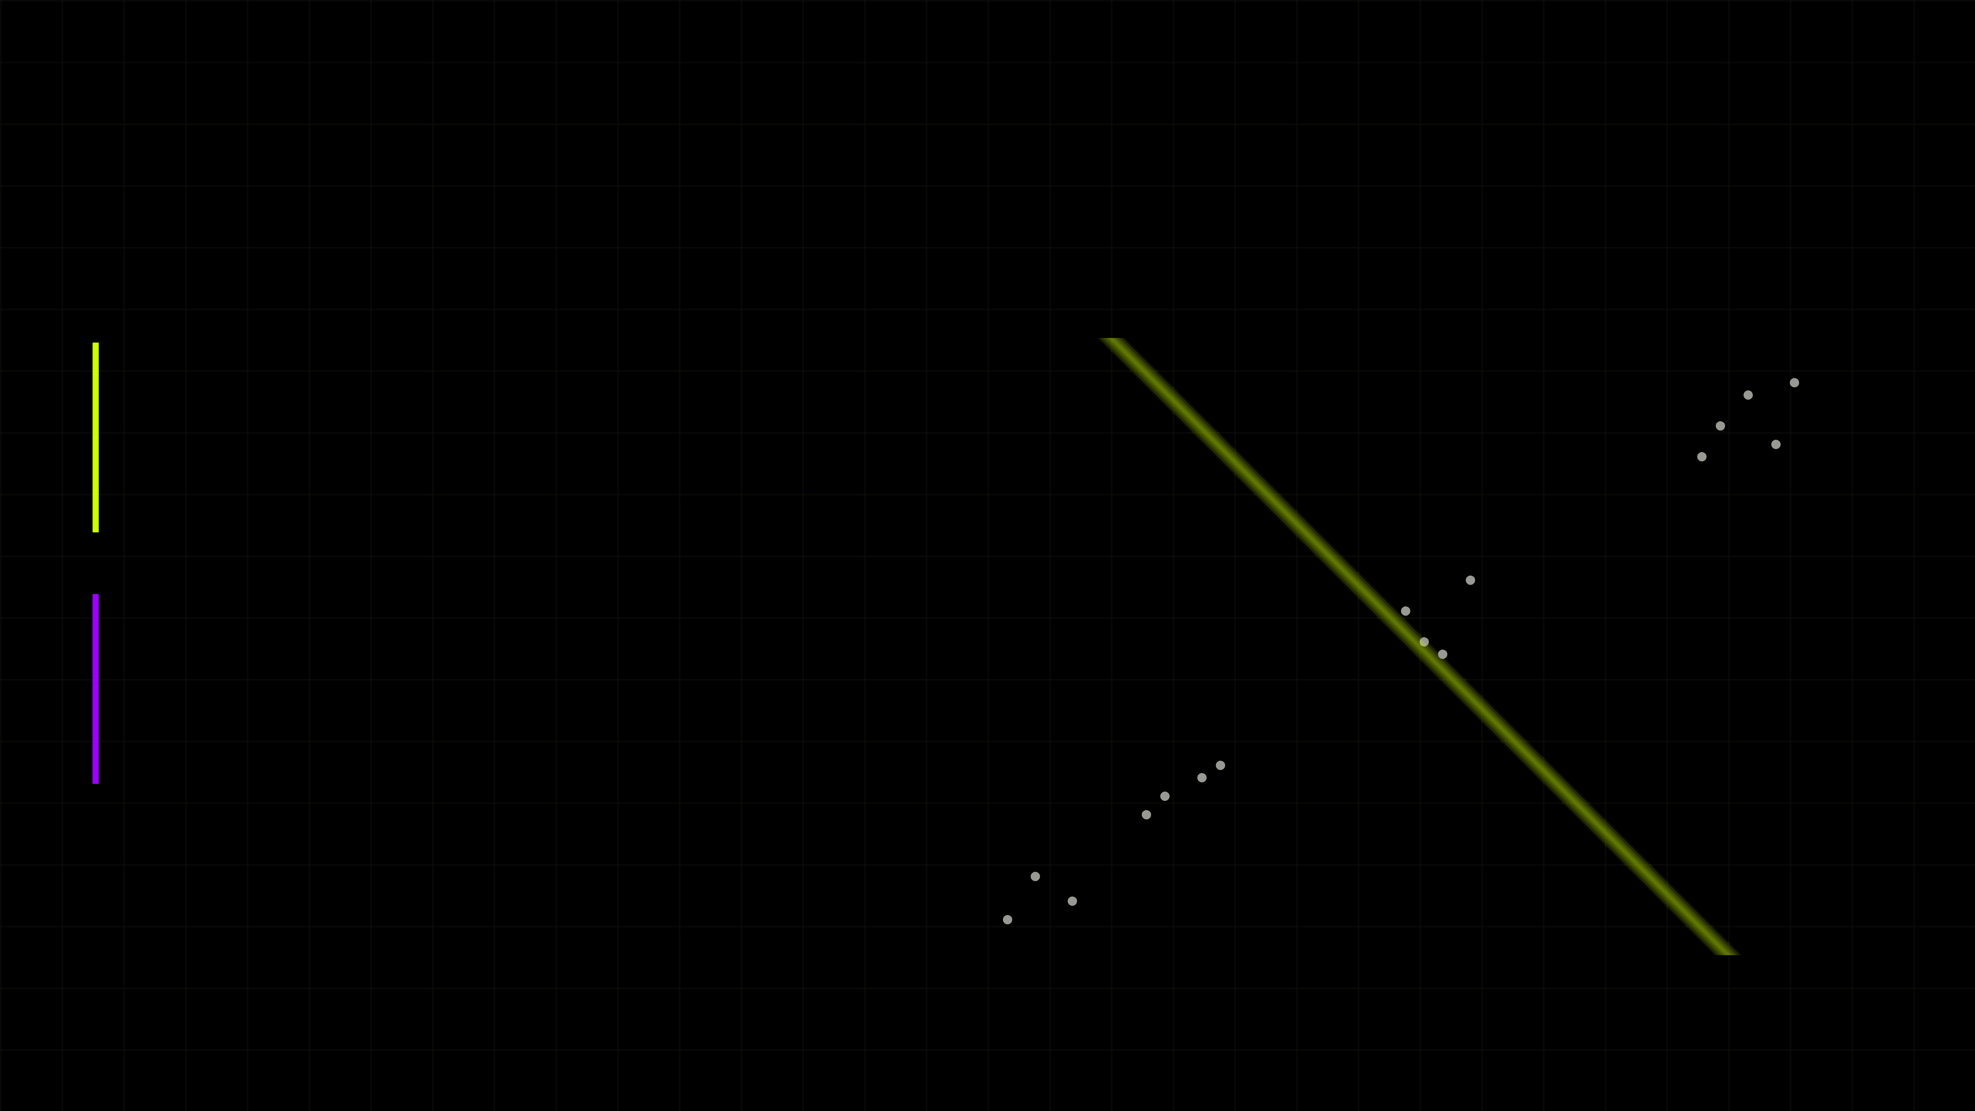
Volume é Tudo
Correlação Linear: Vídeos x Receita
GMV (RECEITA)
200-300
$1M / MÊS
Vídeos / Mês
Benchmark para ter uma chance real de sucesso.
1.000+
Vídeos / Mês
Marcas gerando $1 Milhão/mês em receita.
CHANCE REAL
> REALITY_CHECK: Criadores postam 10 vídeos/dia. A competição é feroz.
VOLUME DE VÍDEOS

Slide 16
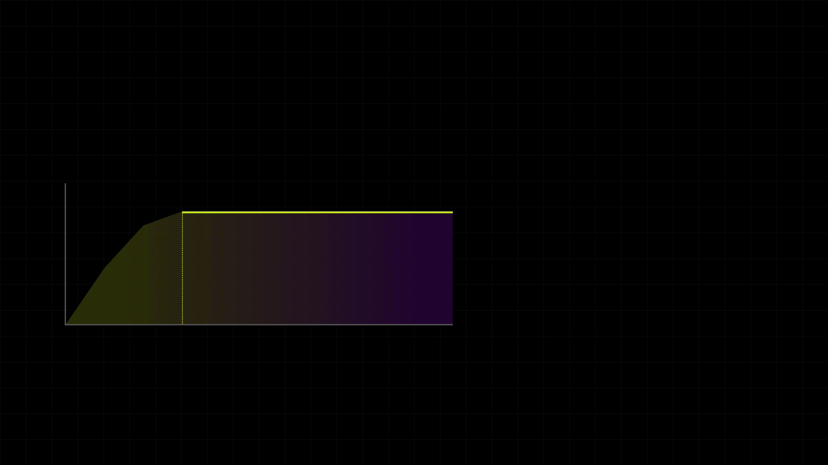



MÓDULO 05
Seguidores vs. Receita
Parcerias com Criadores
O Platô de Performance
Princípio de Pareto
Receita por Vídeo
90%
10%
50K SEGUIDORES
Criadores
Receita
50k Seguidores = 1M Seguidores. A performance de vendas tende a estabilizar após a marca de 50k. Não pague extra por vaidade métrica.
WARNING: Afiliados que pedem 4+ amostras raramente geram vendas. (Taxa de risco: ALTA)

Slide 17




Recrutamento em Escala
O FUNIL DE VENDAS
Além da Comissão
Amostras Grátis
Outreach (Contato)
A barreira de entrada #1. Envie o produto sem custo para criadores qualificados.
100 Criadores
Respostas
Bônus de Performance
10 - 20 Criadores
Ex: $100 de bônus a cada 10k visualizações. Incentiva o esforço criativo.
Vídeos Postados
Flat Fee Híbrido
1 - 5 Vídeos
Pequeno valor fixo + Comissão para criadores com histórico comprovado.
> INSIGHT: Trate o recrutamento como um time de vendas outbound. Volume é essencial.

Slide 18





Cases de Sucesso
Resultados Comprovados
PacSun
FASHION
Crocs
FOOTWEAR
$20M+
$1M
Receita Gerada
Em 24 Horas
O Poder do Micro: Um criador com apenas 5k seguidores vendeu 11.000 unidades em 48 horas.
Live Shopping: Evento ao vivo gerou um aumento de 28.300% nas vendas comparado à média diária.
Maëlys
BEAUTY
WNRS
GAMES
#1
400x
Body Care Brand
Crescimento
Escala Massiva: Atingiu $108.5M em vendas focando exclusivamente em problemas reais (ex: estrias).
Viral Loop: O jogo de cartas "We're Not Really Strangers" usou cortes virais de emoção genuína.

Slide 19
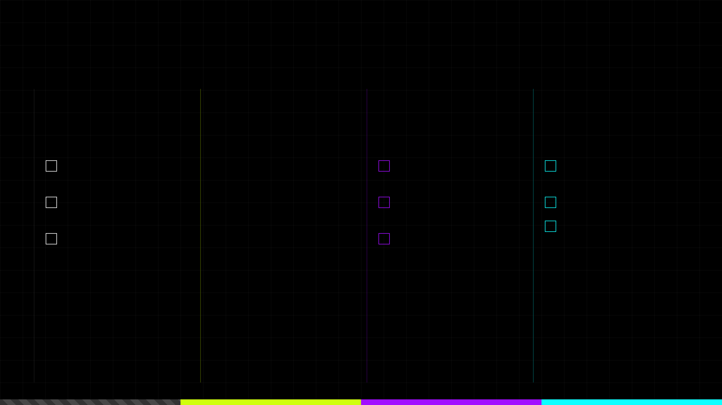






Checklist de Implementação
Plano de Ação Imediato
SEMANA 01
SEMANA 02
MÊS 01
MÊS 03
Setup & Fundação
Launch & Conteúdo
Otimização & Ads
Escala Massiva
Configurar TikTok Shop Seller Center
Produzir 20 vídeos internos (3 hooks cada)
Identificar Top 3 vídeos (Efeito Halo)
Automação total de fulfillment
Selecionar 5-10 produtos "Hero" ($20-$30)
Postar 3x ao dia (Consistência)
Iniciar Spark Ads nos vencedores
Live Shopping diário (2h+)
Meta: 300+ vídeos orgânicos/mês
Enviar amostras para 50 criadores
Monitorar Retenção (>31s)
Recrutar +100 afiliados ativos

Slide 20





















Os 5 Pilares do Sucesso
Framework Resumido
01
02
03
04
05
Mentalidade
Algoritmo
Conteúdo
Produto
Escala
Efeito Halo Cross-Channel
Regra dos 3 Segundos
Hooks Validados
Sweet Spot $20-$30
Volume Massivo
Limite de 31s
5 Gatilhos Emocionais
Novidade > Best-Seller
Exército de Criadores
Visão de 90 Dias
75% de Conclusão
Engenharia Viral
Fulfillment Rápido
Princípio de Pareto
Break-even é Vitória
FOUNDATION
MECHANICS
CREATIVE
OFFER
GROWTH

Slide 21




O Momento é Agora
Janela de Oportunidade: BRASIL
VOCÊ ESTÁ AQUI
Ciclo de Adoção do Mercado
Early Adopters (Gold Rush)
Crescimento
Saturação
Alcance Orgânico
Subsídios
Oceano Azul
O algoritmo ainda privilegia novos entrantes. É possível viralizar e vender milhões com 0 seguidores.
O TikTok está queimando caixa para crescer: Frete grátis e cupons agressivos para o comprador.
Grandes marcas são lentas. A concorrência profissional ainda é baixa no Brasil.
Quem começa hoje, domina amanhã.

Slide 22




OBRIGADO
A Revolução Começa Agora
Curso Completo
Execução
Comunidade
PDF com todas as estratégias e checklists detalhados.
Comece hoje. O timing é o seu maior ativo.
Junte-se a outros sellers e compartilhe resultados.
END_OF_TRANSMISSION _

